Slide 1
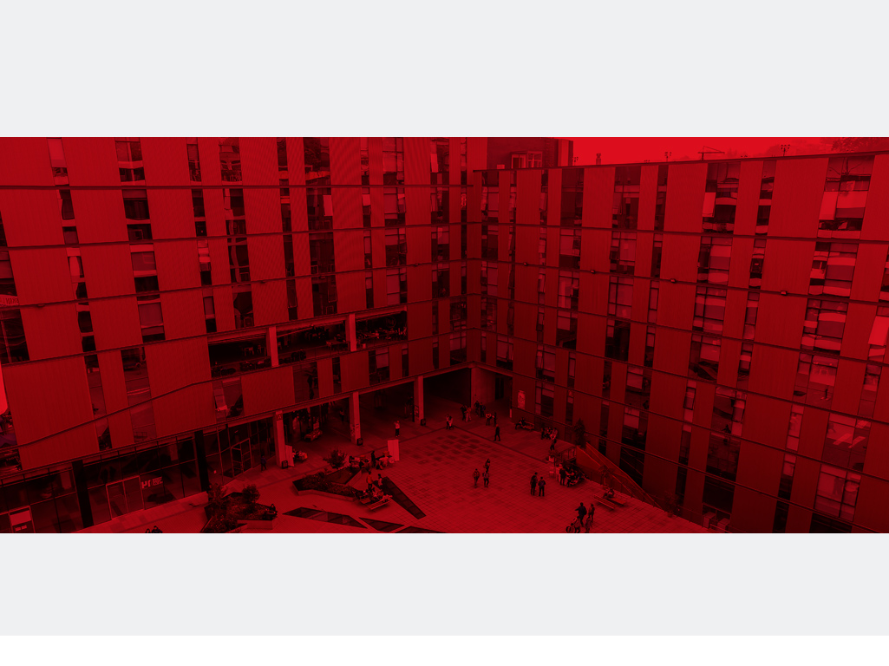



TECNOLOGÍAS DISRUPTIVAS · VISIÓN COMPUTACIONAL
Procesamiento de imágenes, OCR y reconocimiento de objetos
De los píxeles a las decisiones: OpenCV, Tesseract y YOLO con Python 3
Profesor Luis Delgado Ayala
Notes:
Unidad para tres clases, teórica y práctica. Las diapositivas oscuras marcan los momentos de código (los estudiantes ejecutan en su computador); las rojas, las demostraciones del profesor en la Raspberry Pi 4.

Slide 2

Objetivos de la unidad
1
Comprender cómo un computador representa y procesa una imagen, y qué hacen el OCR y la detección de objetos.
2
Conocer cómo funciona YOLO a nivel conceptual, sus casos de uso y cómo se conecta con lo visto en el ramo.
3
Experimentar con Python 3 y su propia cámara, para luego integrarlo a sus proyectos con ESP32 y ESP32-CAM.
Modalidad: teoría breve + momentos de código de ≈ 10 min en su computador, durante tres clases.
Tecnologías Disruptivas · Escuela de Informática · Universidad Andrés Bello
2

Slide 3
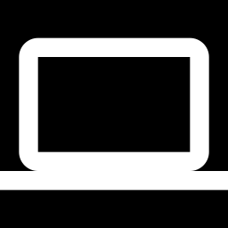
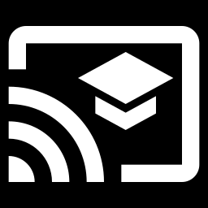
Plan de trabajo: tres clases
CLASE 1
CLASE 2
CLASE 3
Imágenes y OCR
Objetos con YOLO
Integración
Imagen digital y procesamiento
Clásico vs IA (vista rápida)
OCR con Tesseract
Cómo funciona YOLO
Velocidad, casos de uso y ética
Demo en Raspberry Pi 4
El computador ve, el ESP32 actúa
ESP32-CAM como cámara
Avance en sus proyectos
Momentos de código
Momentos de código
Momentos de código
00 · 01 · 02 · 03
04 · 05
07 · ESP32-CAM · API
Diapositiva oscura = momento de código: lo ejecutas en tu computador (≈ 10 min).
Diapositiva roja = demostración del profesor en la Raspberry Pi 4.
Tecnologías Disruptivas · Escuela de Informática · Universidad Andrés Bello
3
Notes:
Ajustar el reparto según la duración real de cada bloque. Cada diapositiva oscura 'Momento de código' indica el momento de pasar a que los estudiantes ejecuten el script en sus equipos (aprox. 10 min cada uno). Las diapositivas rojas 'Demostración del profesor' son para mostrar en la Raspberry Pi 4.

Slide 4
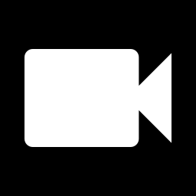
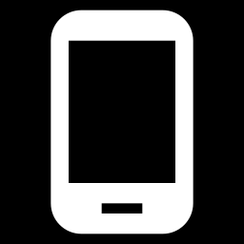
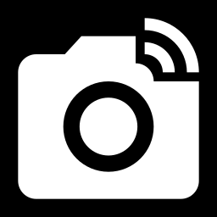

¿Con qué cámara vamos a trabajar?
No necesitas una Raspberry Pi: tu notebook + una cámara bastan. El código es el mismo para todas.
Webcam del notebook
Webcam USB
La más simple. Sin argumento.
Pídanla para su proyecto. Índice 1, 2...
python 05_yolo_camara.py
python 05_yolo_camara.py 1
Celular como cámara
ESP32-CAM (Clase 3)
App tipo IP Webcam o DroidCam, por WiFi.
Cuando llegue: envía video por WiFi.
... http://IP:8080/video
... http://IP:81/stream
Raspberry Pi 4: la usa el profesor en las demostraciones para mostrar cómo corre lo mismo en un dispositivo pequeño. ¿Sin cámara? Usa las imágenes de la carpeta o un video.
Tecnologías Disruptivas · Escuela de Informática · Universidad Andrés Bello
4
Notes:
No hay Raspberry Pi para todos los grupos: cada grupo trabaja en su notebook con su propia cámara. La Raspberry Pi 4 se usa en las demostraciones del profesor. El mismo código funciona con cualquiera de estas fuentes gracias a camara.py; solo cambia el argumento. Apps para usar el celular como cámara: IP Webcam (Android), DroidCam (Android/iOS), entre otras; entregan una URL que OpenCV puede abrir.

Slide 5
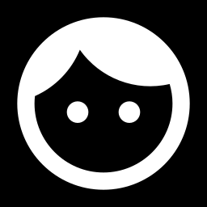
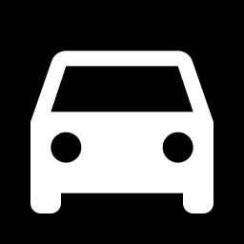
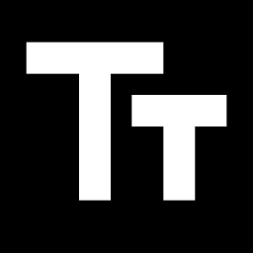
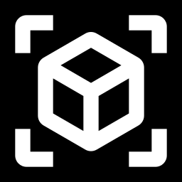
Pregunta inicial
Hoy, ¿cuántas veces una cámara «leyó» algo sobre ti sin que te dieras cuenta?
Desbloqueo facial
Patente en un estacionamiento
Traducir un letrero con el celular
Filtros de realidad aumentada
Actividad de activación — 3 a 5 minutos
Tecnologías Disruptivas · Escuela de Informática · Universidad Andrés Bello
5
Notes:
Actividad de activación. Respuestas esperables: desbloqueo facial del celular, cámaras lectoras de patentes en estacionamientos, códigos QR, escáner del supermercado, filtros de redes sociales, Google Lens.

Slide 6
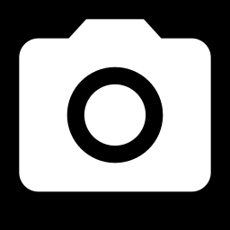
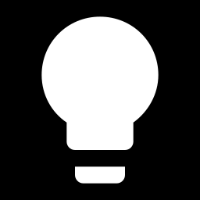



¿Cómo se conecta con lo que hemos visto?
La cámara es un sensor: el más rico de todos, pero también el que más procesamiento necesita.
Sensor
Procesamiento + IA
Actuador
Cámara: millones de números por segundo
Notebook o Raspberry Pi con OpenCV, OCR y YOLO
ESP32: LED, relé, servo, buzzer
Proyectos con ESP32: Ya leímos sensores y movimos actuadores. Ahora el sensor «ve».
Realidad aumentada: La RA necesita visión para ubicar superficies, marcadores y objetos.
Juegos con IA: Un modelo entrenado puede reconocer si una mano muestra piedra, papel o tijera.
Tecnologías Disruptivas · Escuela de Informática · Universidad Andrés Bello
6
Notes:
Puente con el ramo: con el ESP32 trabajamos sensores simples (un número). La cámara es un sensor que entrega millones de números; necesitamos procesamiento e IA para convertirlos en una decisión. La realidad aumentada depende de visión computacional para saber dónde está la superficie o el marcador.

Slide 7
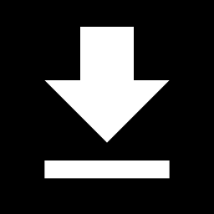
Preparar tu computador
Descarga y descomprime practica_vision.zip · abre una terminal en esa carpeta
Windows / macOS / Linux · Python 3.10 o superior
python -m venv vision
vision\Scripts\activate # macOS/Linux: source vision/bin/activate
pip install ultralytics pytesseract requests
Tesseract (para el OCR) se instala aparte:
Windows: instalador de UB Mannheim; marcar el idioma Spanish y agregarlo al PATH
macOS: brew install tesseract tesseract-lang
Linux: sudo apt install tesseract-ocr tesseract-ocr-spa
Consejo: instálalo en casa antes de la clase. ultralytics descarga PyTorch y puede tardar varios minutos.
Cada vez que abras una terminal nueva, vuelve a activar el entorno: vision\Scripts\activate
Tecnologías Disruptivas · Escuela de Informática · Universidad Andrés Bello
7
Notes:
Ideal: pedir que lo instalen antes de la clase (ultralytics descarga PyTorch, varios cientos de MB). En Windows, Tesseract se instala con el instalador de UB Mannheim (marcar 'Spanish' en Additional language data) y hay que agregar C:\Program Files\Tesseract-OCR al PATH. Los archivos están en practica_vision.zip.

Slide 8
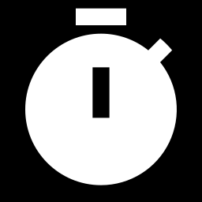
Momento de código 0
AHORA EN TU COMPUTADOR
≈ 10 min
00_verificar · 01_ver_camara
Comprobar que todo está instalado y que tu cámara funciona.
$ python 00_verificar_entorno.py
$ python 01_ver_camara.py
Prueba esto:
Que todas las líneas digan OK. Si alguna dice FALTA, sigue la indicación que aparece.
1
Abre tu cámara y toma 3 fotos con la tecla f: un texto impreso, un objeto y tu grupo.
2
¿Sin webcam? Usa el celular: python 01_ver_camara.py http://IP:8080/video
3
Las fotos quedan en imagenes/ y las usaremos en los próximos momentos de código.
Tecnologías Disruptivas · Escuela de Informática · Universidad Andrés Bello
8
Notes:
Momento para pasar a los computadores. Recorrer los grupos resolviendo problemas de instalación; los que terminen antes pueden ayudar a otros grupos.

Slide 9
PARTE 1
Fundamentos: ¿cómo «ve» un computador?
Tecnologías Disruptivas · Escuela de Informática · Universidad Andrés Bello
9

Slide 10
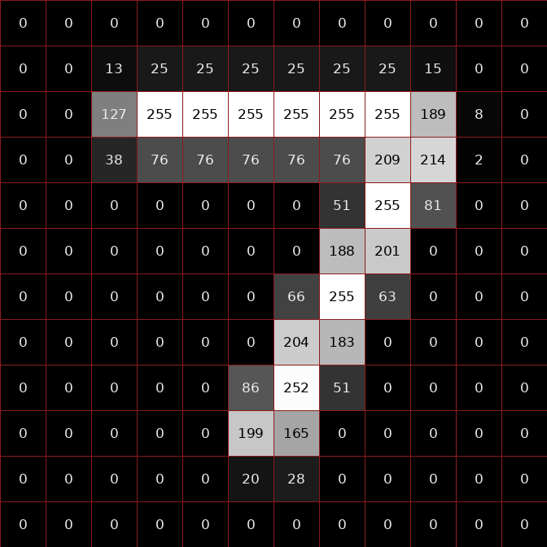
Una imagen es una matriz de números
Cada píxel es un número de 0 (negro) a 255 (blanco).
Una foto a color tiene 3 canales: azul, verde y rojo (OpenCV usa el orden BGR).
Para el programa, «ver» es hacer operaciones sobre esa matriz.
921.600
números en una sola foto a color de 640 × 480 píxeles
Dígito «7» en 12 × 12 píxeles (escala de grises)
img = cv2.imread("foto.jpg")
print(img.shape) # (480, 640, 3) -> alto, ancho, canales
Tecnologías Disruptivas · Escuela de Informática · Universidad Andrés Bello
10
Notes:
Mostrar que la imagen del 7 es solo una tabla. Valor 0 = negro, 255 = blanco. Una foto a color tiene 3 canales (en OpenCV el orden es BGR, no RGB: error típico). Es el mismo formato del dataset MNIST de dígitos (28x28 en gris).

Slide 11
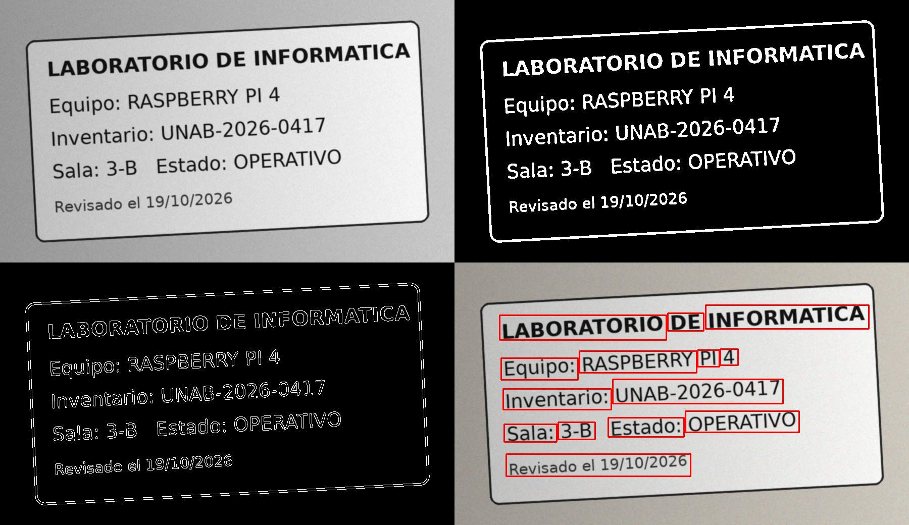
Procesamiento clásico de imágenes
1 · Grises
2 · Umbral
Escala de grises: 3 canales → 1; menos datos que procesar.
Suavizado (blur): Elimina ruido antes de decidir.
Umbral: Cada píxel pasa a blanco o negro.
3 · Bordes
4 · Zonas de texto
Bordes (Canny): Marca cambios bruscos de intensidad.
Contornos: Agrupa píxeles en formas y cajas.
Idea clave: aquí no hay inteligencia artificial. Son reglas que el programador define y ajusta a mano (tamaños, umbrales, filtros).
Muy rápido y liviano: corre sin problemas en una Raspberry Pi o incluso en una ESP32-CAM.
Frágil: si cambia la luz, el ángulo o el fondo, las reglas dejan de funcionar.
Tecnologías Disruptivas · Escuela de Informática · Universidad Andrés Bello
11
Notes:
Todo esto es matemática sobre la matriz, sin IA. Son los mismos pasos del taller de Docker + TensorFlow (API de dígitos MNIST) para preparar el dígito antes de dárselo al modelo MNIST (equalizeHist, GaussianBlur, umbral Otsu, contornos). Resultado real de 02_procesamiento.py.

Slide 12
Código · Procesar una imagen con OpenCV
02_procesamiento.py (extracto)
img = cv2.imread("imagenes/etiqueta.jpg")
gris = cv2.cvtColor(img, cv2.COLOR_BGR2GRAY)
suave = cv2.GaussianBlur(gris, (5, 5), 0)
binaria = cv2.adaptiveThreshold(suave, 255,
cv2.ADAPTIVE_THRESH_GAUSSIAN_C,
cv2.THRESH_BINARY_INV, 31, 15)
bordes = cv2.Canny(suave, 50, 150)
# unir letras vecinas y buscar zonas con texto
unidas = cv2.dilate(binaria, np.ones((3, 15), np.uint8))
contornos, _ = cv2.findContours(unidas,
cv2.RETR_LIST, cv2.CHAIN_APPROX_SIMPLE)
for c in contornos:
x, y, w, h = cv2.boundingRect(c)
cv2.rectangle(img, (x, y), (x+w, y+h), (0,0,255), 2)
resultados/02_procesamiento.jpg
cvtColor: a grises
GaussianBlur: suavizar
adaptiveThreshold: blanco/negro
Canny: bordes
findContours: formas
Cada línea es una regla con parámetros elegidos a mano, como (5, 5) o (3, 15). En el momento de código los vas a cambiar.
Tecnologías Disruptivas · Escuela de Informática · Universidad Andrés Bello
12
Notes:
Explicar el código antes de pasar al momento de código. Son los mismos pasos del taller de Docker + TensorFlow (API de dígitos MNIST) para preparar el dígito.

Slide 13
Momento de código 1
AHORA EN TU COMPUTADOR
≈ 10 min
02_procesamiento.py
Ver cómo los parámetros de las reglas manuales cambian el resultado.
$ python 02_procesamiento.py imagenes/etiqueta.jpg
$ python 02_procesamiento.py imagenes/foto_1.jpg
Prueba esto:
Ejecuta con la etiqueta de ejemplo y luego con tu propia foto. Abre resultados/02_procesamiento.jpg.
1
Cambia el suavizado (5, 5) por (15, 15): ¿qué pasa con los bordes?
2
Cambia el kernel (3, 15) por (3, 40) y por (3, 5): ¿qué pasa con las cajas?
3
Conclusión que buscamos: un pequeño cambio de luz o de parámetro cambia mucho el resultado.
Tecnologías Disruptivas · Escuela de Informática · Universidad Andrés Bello
13

Slide 14
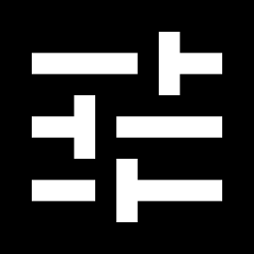
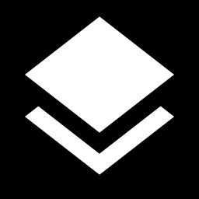
Visión clásica vs visión con IA
Dos formas de llegar a la misma respuesta: «en esta imagen hay una persona».
Reglas escritas a mano
Modelo que aprende
El programador decide qué buscar: bordes, colores, formas.
Rápido, explicable y liviano.
Se rompe con condiciones nuevas.
Ej.: leer un dígito sobre fondo controlado.
Aprende de miles de ejemplos etiquetados.
Tolera cambios de luz, ángulo y fondo.
Necesita datos y más cómputo.
Ej.: YOLO detectando personas en la calle.
En la práctica se combinan: el procesamiento clásico prepara la imagen y el modelo toma la decisión.
Tecnologías Disruptivas · Escuela de Informática · Universidad Andrés Bello
14

Slide 15
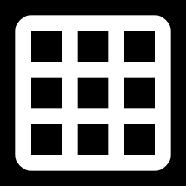
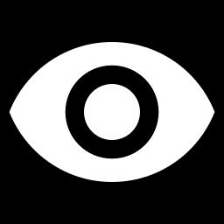

¿Qué hay dentro del modelo? (vista rápida)
Una red neuronal convolucional aprende sola los filtros que antes escribíamos a mano, y los apila en capas.
Capas iniciales
Capas intermedias
Capas finales
Detectan bordes, líneas y colores
Combinan bordes en formas: ruedas, ojos, letras
Deciden: «persona 87 %», «bus 88 %»
Entrenar = mostrarle miles de imágenes con su respuesta correcta hasta que acierte.
Inferir = usar el modelo ya entrenado con imágenes nuevas. Es lo que haremos en sus computadores.
Cómo se entrenan y ajustan estas redes lo verán en profundidad en Minería de Datos. Hoy las usamos como una herramienta.
Tecnologías Disruptivas · Escuela de Informática · Universidad Andrés Bello
15
Notes:
Solo intuición. No entrar en neuronas, pesos ni backpropagation: eso se ve en Minería de Datos. La idea: una red convolucional aprende sola los filtros que nosotros hicimos a mano (bordes), y los combina en capas para reconocer formas y luego objetos.

Slide 16
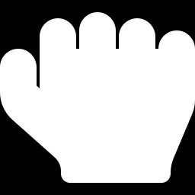
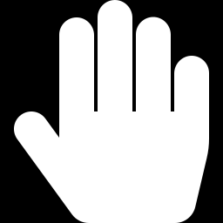
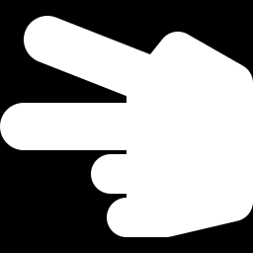
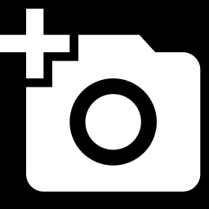
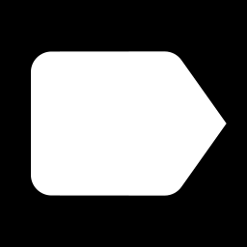
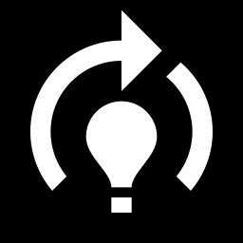
Ejemplo: enseñarle a jugar piedra, papel o tijera
No le escribimos reglas del tipo «si hay 5 dedos estirados es papel». Le mostramos ejemplos y el modelo encuentra el patrón.
Piedra
Papel
Tijera
1 · Recolectar
2 · Etiquetar
3 · Entrenar
4 · Predecir
Cientos de fotos de cada gesto: distintas manos, luces y fondos.
Indicar cuál foto es piedra, cuál papel y cuál tijera.
El modelo ajusta sus números hasta acertar en los ejemplos.
Cámara → modelo → «tijera, 92 %». Luego un robot o un juego responde.
Para nosotros es una mano abierta. Para el modelo es una tabla de números con un patrón. Si le muestras algo muy distinto a sus ejemplos (otra luz, otro fondo), se equivoca.
La misma idea sirve para detectar componentes, plagas o cascos. Cómo se entrena por dentro: Minería de Datos.
Tecnologías Disruptivas · Escuela de Informática · Universidad Andrés Bello
16
Notes:
Ejemplo conceptual de entrenamiento de un modelo de clasificación. No entrar en detalles de cómo se construye la red ni del algoritmo de entrenamiento (Minería de Datos). El mensaje: el modelo aprende de ejemplos etiquetados y solo funciona bien en condiciones parecidas a las que vio.

Slide 17
PARTE 2
OCR: enseñarle a leer a una máquina
Optical Character Recognition — reconocimiento óptico de caracteres
Tecnologías Disruptivas · Escuela de Informática · Universidad Andrés Bello
17

Slide 18
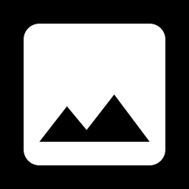
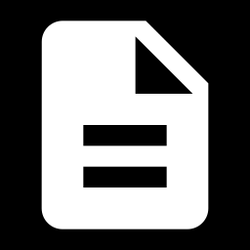
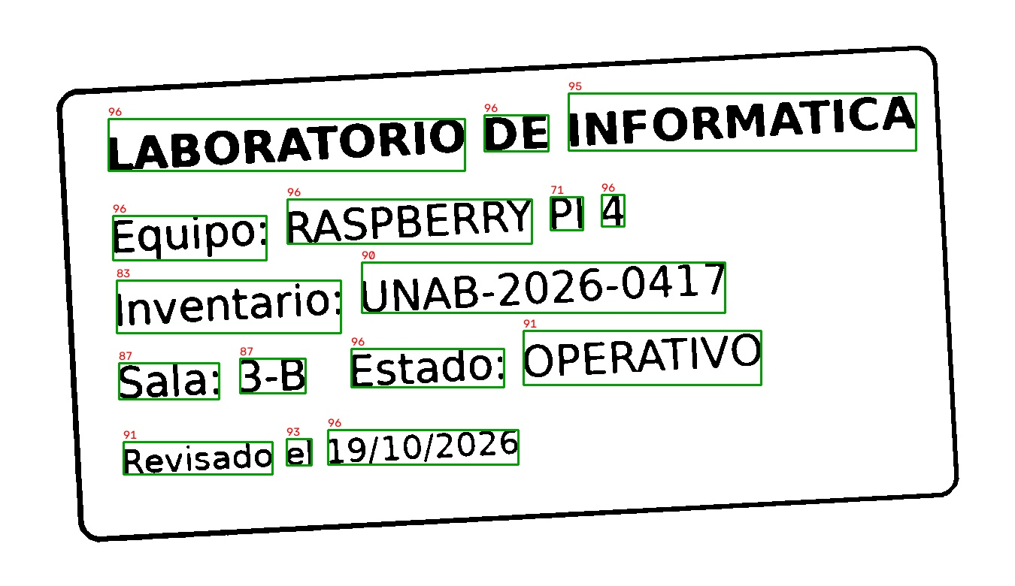
¿Cómo funciona el OCR?
Imagen
Preprocesar
Ubicar texto
Reconocer
Texto
salida de 03_ocr.py
LABORATORIO DE INFORMATICA
Equipo: RASPBERRY Pl 4
Inventario: UNAB-2026-0417
Sala: 3-B Estado: OPERATIVO
Revisado el 19/10/2026
¿Ves el error? Leyó Pl (con ele) en vez de PI: la I mayúscula y la l minúscula se parecen. Esa palabra tuvo 71 % de confianza.
Idea clave: el OCR entrega texto y una confianza por palabra. Un buen sistema valida el resultado antes de usarlo.
Tecnologías Disruptivas · Escuela de Informática · Universidad Andrés Bello
18
Notes:
Resultado real de 03_ocr.py sobre la etiqueta de prueba. Mostrar el error 'Pl' en vez de 'PI' (I mayúscula vs l minúscula): el OCR también se equivoca y entrega una confianza por palabra (71 % en ese caso). Por eso en sistemas reales se validan los resultados (ej.: formato de patente).

Slide 19
Herramientas de OCR
Elegimos según dónde se ejecuta, qué tan difícil es la imagen y qué recursos tenemos.
Herramienta | Tipo | Ventajas | En un equipo pequeño
Tesseract | Open source (red LSTM) | Liviano, +100 idiomas, sin internet | Sí, la usaremos
EasyOCR | Open source (deep learning) | Mejor con letreros y fotos | Funciona, pero lento
PaddleOCR | Open source (deep learning) | Muy preciso, detecta texto rotado | Pesado
Nube (Google Vision, AWS Textract) | Servicio pagado | Máxima precisión, formularios | Requiere internet
Regla práctica: en el borde (Pi, sin internet) → Tesseract. Texto difícil en fotos → modelo de deep learning. Documentos masivos → nube.
Tecnologías Disruptivas · Escuela de Informática · Universidad Andrés Bello
19
Notes:
Tesseract nació en HP y hoy es open source mantenido por la comunidad; desde la versión 4 usa una red LSTM para reconocer líneas de texto. EasyOCR y PaddleOCR son más precisos con texto en escenas (letreros, fotos) pero más pesados para la Pi. Los servicios en la nube son los más precisos pero requieren internet y envían la imagen a un tercero.

Slide 20
Código · Leer texto con OCR
03_ocr.py (extracto)
IDIOMA = "spa" if "spa" in pytesseract.get_languages() else "eng"
gris = cv2.cvtColor(img, cv2.COLOR_BGR2GRAY)
gris = cv2.resize(gris, None, fx=1.5, fy=1.5) # agrandar ayuda con letras chicas
_, limpia = cv2.threshold(gris, 0, 255, cv2.THRESH_BINARY + cv2.THRESH_OTSU)
texto = pytesseract.image_to_string(limpia, lang=IDIOMA, config="--psm 6")
print(texto)
datos = pytesseract.image_to_data(limpia, lang=IDIOMA, config="--psm 6",
output_type=pytesseract.Output.DICT)
for i, palabra in enumerate(datos["text"]):
if palabra.strip() and float(datos["conf"][i]) > 60:
print(palabra, datos["conf"][i]) # palabra y confianza
--psm 6: bloque de texto · --psm 7: una sola línea (por ejemplo, una patente)
Primero se limpia la imagen con lo que ya vimos (grises, umbral): procesamiento clásico + IA juntos.
Mejor resultado: texto negro sobre fondo blanco, bien iluminado y derecho.
Tecnologías Disruptivas · Escuela de Informática · Universidad Andrés Bello
20
Notes:
--psm 6 le dice a Tesseract que espere un bloque de texto uniforme; para una sola línea (patente) usar --psm 7. image_to_data entrega cada palabra con posición y confianza. Sin argumento, el script toma una foto con la webcam.

Slide 21
Momento de código 2
AHORA EN TU COMPUTADOR
≈ 10 min
03_ocr.py
Leer texto desde una imagen y desde tu cámara, y encontrar los límites del OCR.
$ python 03_ocr.py imagenes/etiqueta.jpg
$ python 03_ocr.py
Prueba esto:
1
Lee la etiqueta de ejemplo: ¿encuentras el error de lectura?
2
Escribe una palabra en un papel y muéstrala a la cámara (comando sin argumento).
3
Prueba letra manuscrita, poca luz y el papel inclinado: ¿cuándo falla?
4
Con una sola línea de texto, cambia --psm 6 por --psm 7 y compara.
Anoten en qué condiciones funcionó y en cuáles no: lo comentamos al cierre.
Tecnologías Disruptivas · Escuela de Informática · Universidad Andrés Bello
21

Slide 22
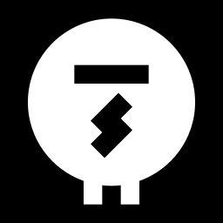
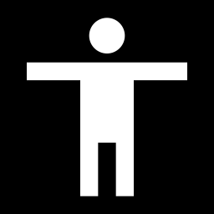
Casos de uso del OCR
Lectura de patentes
Digitalizar documentos
Estacionamientos, control de acceso y fiscalización de tránsito.
Boletas, facturas y formularios a datos que se pueden buscar.
Lectura de medidores
Accesibilidad
Agua, luz o gas a partir de una foto del medidor.
Leer en voz alta letreros y textos a personas con discapacidad visual.
Todos siguen el mismo patrón: cámara → OCR → validar → guardar o actuar (abrir barrera, registrar consumo...).
Tecnologías Disruptivas · Escuela de Informática · Universidad Andrés Bello
22

Slide 23
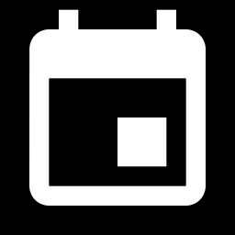
Cierre de la Clase 1
Una imagen es una matriz de números; procesarla es hacer matemática sobre ella.
Las reglas manuales son rápidas, pero frágiles ante cambios de luz o fondo.
El OCR convierte píxeles en texto con una confianza que hay que validar.
Para la próxima clase
Traer una webcam (USB, la del notebook o el celular como cámara).
Tener el entorno funcionando: 00_verificar_entorno.py todo en OK.
Si quieres adelantarte: prueba 04_yolo_imagen.py con tus fotos.
Tecnologías Disruptivas · Escuela de Informática · Universidad Andrés Bello
23

Slide 24
CLASE 2
Reconocimiento de objetos con YOLO
You Only Look Once — «solo miras una vez»
Tecnologías Disruptivas · Escuela de Informática · Universidad Andrés Bello
24
Notes:
Repaso rápido de la Clase 1 (2 min): imagen = matriz, reglas manuales vs modelos que aprenden, OCR con confianza.

Slide 25
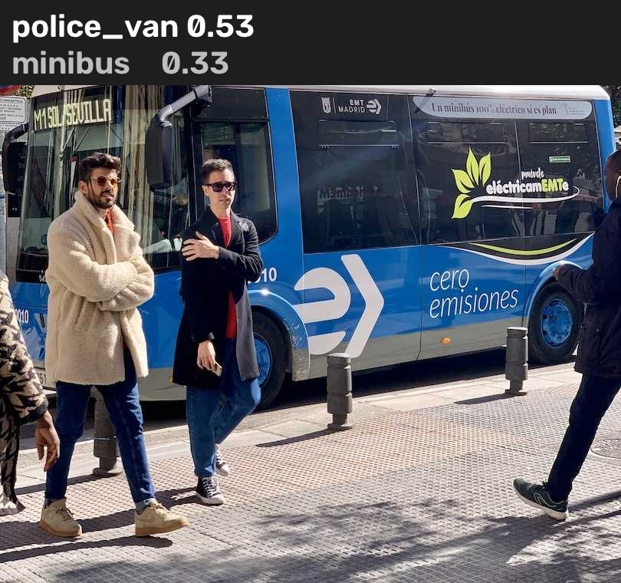
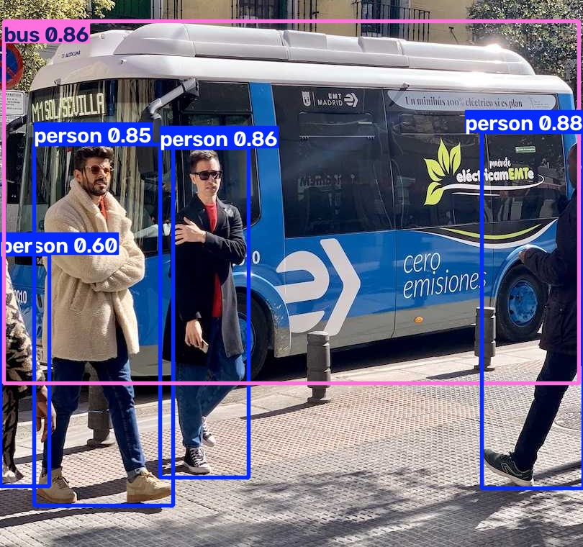
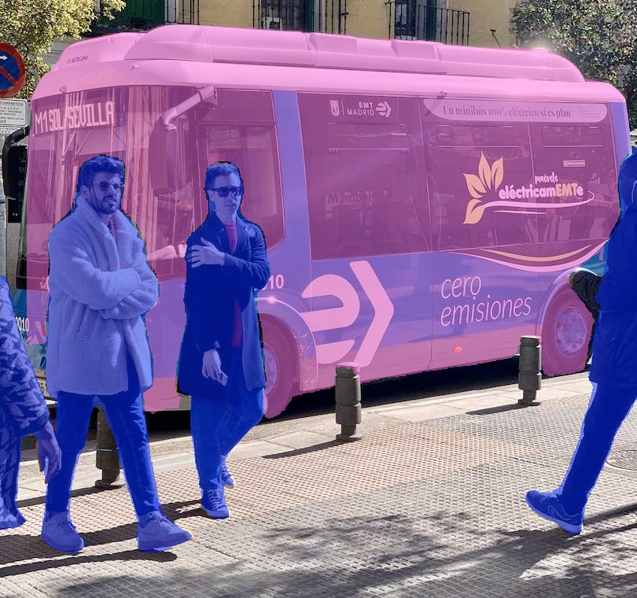
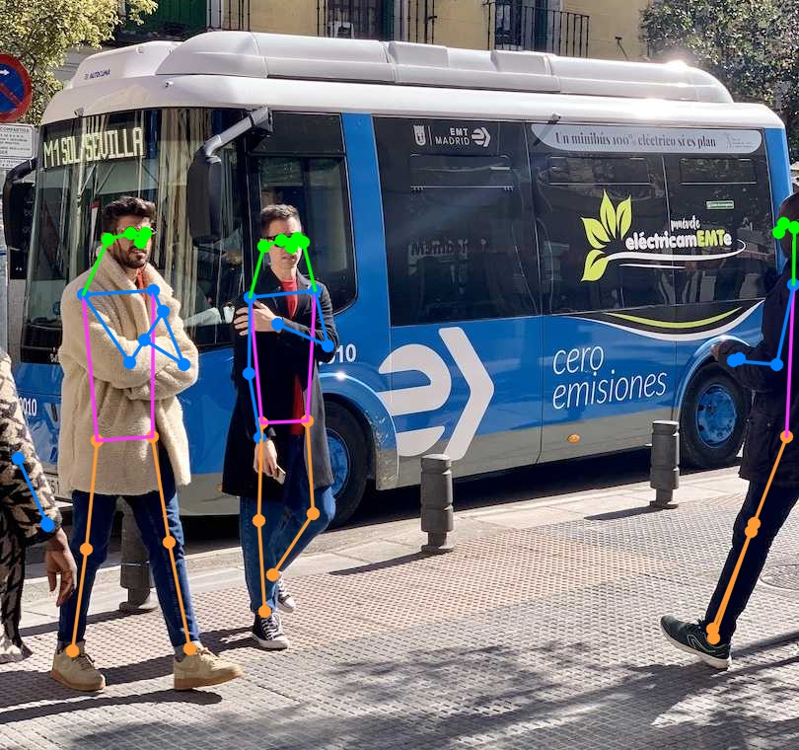
Cuatro preguntas que puede responder la visión
Clasificación
Detección
¿Qué es la imagen? Una etiqueta para todo.
¿Qué objetos hay y dónde? Cajas + clase.
Segmentación
Pose
¿Qué píxeles son de cada objeto?
¿Dónde están los puntos clave del cuerpo?
Resultados reales de YOLO26n sobre la misma foto. Hoy nos enfocamos en la detección.
Tecnologías Disruptivas · Escuela de Informática · Universidad Andrés Bello
25
Notes:
Las cuatro imágenes son resultados reales de YOLO26n sobre la misma foto. La clasificación entrega una sola etiqueta para toda la imagen, y se equivoca: dice 'police_van' (53 %) y luego 'minibus' (33 %). La detección dice qué hay y dónde. La segmentación marca el contorno exacto. La pose encuentra puntos clave del cuerpo (articulaciones).

Slide 26
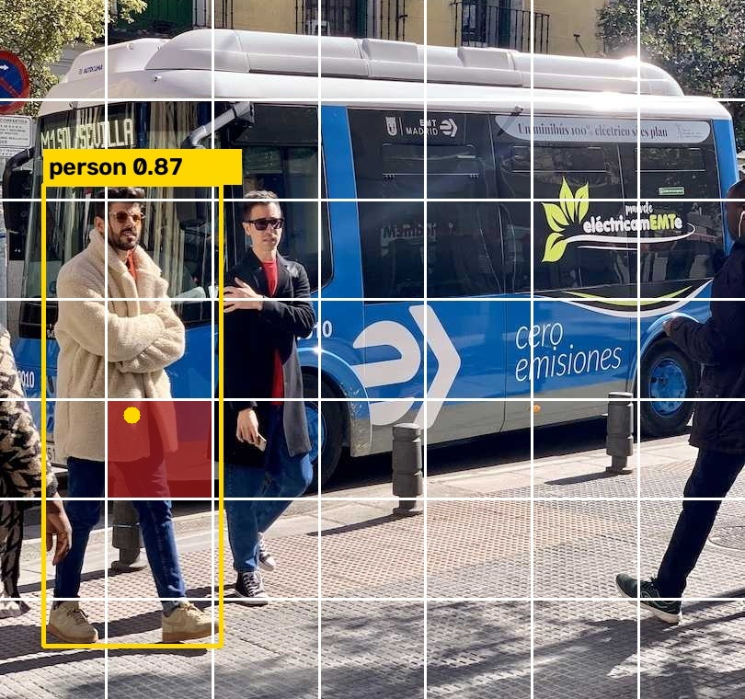
¿Cómo funciona YOLO?
1
Divide la imagen en una grilla.
2
La celda que contiene el centro del objeto se hace responsable de él.
3
Predice caja, clase y confianza para todas las celdas a la vez.
4
Se quedan las predicciones con confianza alta (ej.: ≥ 50 %).
Una sola pasada por la red (de ahí «You Only Look Once») → suficientemente rápido para video en tiempo real.
Tecnologías Disruptivas · Escuela de Informática · Universidad Andrés Bello
26
Notes:
Explicación conceptual. Detectores antiguos recorrían la imagen por pedazos (ventanas deslizantes), miles de veces. YOLO mira la imagen una sola vez: la red divide la imagen en una grilla y cada celda predice cajas, clases y confianzas a la vez. Por eso es rápido y sirve para video en tiempo real. YOLO26 además elimina el paso de NMS (filtrar cajas duplicadas), lo que lo hace más simple en dispositivos pequeños.

Slide 27
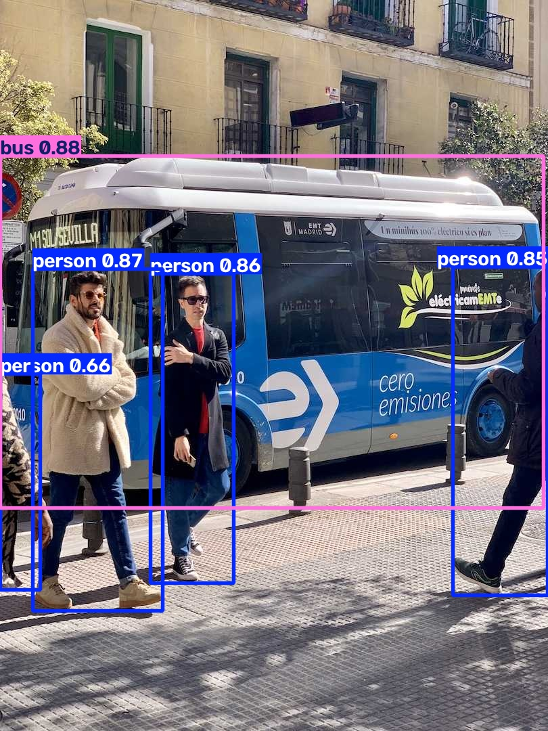
¿Qué entrega YOLO?
clase confianza caja (x1,y1)-(x2,y2)
bus 0.88 (0,230)-(803,750)
person 0.87 (48,397)-(240,902)
person 0.86 (222,404)-(345,861)
person 0.85 (669,394)-(809,879)
person 0.66 (0,552)-(59,871)
Clase: qué es: una de las 80 clases del dataset COCO.
Confianza: qué tan seguro está (0 a 1).
Caja: dónde está: esquinas en píxeles.
Con esos datos el programa decide: contar personas, avisar si aparece un objeto, medir su posición...
Tecnologías Disruptivas · Escuela de Informática · Universidad Andrés Bello
27
Notes:
Salida real de 04_yolo_imagen.py. Mostrar cómo cada detección se transforma en datos que el programa puede usar: contar, filtrar por clase, medir posición, disparar acciones. Las 80 clases vienen del dataset COCO: person, bicycle, car, bus, dog, cat, bottle, cup, cell phone, laptop, chair...

Slide 28
Código · Detectar objetos con YOLO
04_yolo_imagen.py (extracto)
from ultralytics import YOLO
modelo = YOLO("yolo26n.pt") # se descarga solo
r = modelo("imagenes/calle.jpg", conf=0.5)[0]
for caja in r.boxes:
clase = modelo.names[int(caja.cls)]
confianza = float(caja.conf)
x1, y1, x2, y2 = map(int, caja.xyxy[0])
print(clase, round(confianza, 2),
(x1, y1), (x2, y2))
cv2.imwrite("resultados/04_yolo.jpg", r.plot())
Ejemplo de resultado
YOLO("yolo26n.pt"): carga un modelo ya entrenado con 80 clases.
r.boxes: la lista de objetos encontrados, cada uno con clase, confianza y caja.
Una línea carga el modelo y una línea detecta: el resto es decidir qué hacer con los resultados.
Tecnologías Disruptivas · Escuela de Informática · Universidad Andrés Bello
28
Notes:
La primera ejecución descarga yolo26n.pt (aprox. 5 MB). conf=0.5 descarta detecciones bajo 50 %. modelo.names es un diccionario con las 80 clases del dataset COCO.

Slide 29
Momento de código 3
AHORA EN TU COMPUTADOR
≈ 10 min
04_yolo_imagen.py
Detectar objetos en imágenes y entender qué significa la confianza.
$ python 04_yolo_imagen.py imagenes/calle.jpg
$ python 04_yolo_imagen.py imagenes/foto_2.jpg
Prueba esto:
Ejecuta con la imagen de ejemplo y con tus fotos de la clase anterior.
1
Cambia conf=0.5 por 0.25 y por 0.8: ¿aparecen más objetos? ¿hay errores?
2
Agrega print(modelo.names): ¿qué objetos conoce? Busca uno de tu mesa que no esté.
3
Pregunta para el cierre: ¿qué haría falta para que detecte el objeto que no conoce?
Tecnologías Disruptivas · Escuela de Informática · Universidad Andrés Bello
29

Slide 30
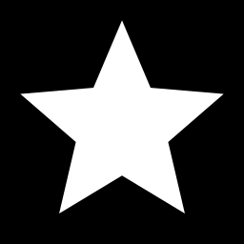
Una década de YOLO
2015
2020
2023
2024
2026
YOLOv1
YOLOv5
YOLOv8
YOLO11
YOLO26
Primera detección en una sola pasada
Ultralytics en PyTorch, fácil de usar
Detección, segmentación y pose
Más preciso con menos parámetros
Sin NMS, optimizado para el borde
Usaremos YOLO26n
Es la versión más reciente de Ultralytics, pensada para CPU y dispositivos pequeños.
La «n» (nano) es la variante más liviana: ~5 MB; corre en un notebook sin GPU y en una Raspberry Pi.
Tecnologías Disruptivas · Escuela de Informática · Universidad Andrés Bello
30
Notes:
YOLOv1 fue publicado por Joseph Redmon y colaboradores (2015, presentado en CVPR 2016). Ultralytics mantiene hoy la familia más usada en la industria: YOLOv5, YOLOv8, YOLO11 y YOLO26 (lanzado el 14 de enero de 2026), pensado para dispositivos de borde: elimina NMS y es hasta 43 % más rápido en CPU que su antecesor en la versión nano, según Ultralytics.

Slide 31
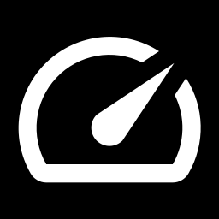
Velocidad vs precisión
Variante | Tamaño | Uso típico
n (nano) | Muy pequeño | Raspberry Pi, celular
s (small) | Pequeño | PC sin GPU
m (medium) | Mediano | PC con GPU
l / x | Grande | Servidores, nube
4,5×
más rápido al exportar YOLO26n a formato NCNN (67 ms vs 299 ms por imagen)
Benchmark oficial de Ultralytics en Raspberry Pi 5. En la Pi 4 los tiempos son mayores.
Más grande = más preciso, pero más lento. En el borde siempre elegimos el más pequeño que cumpla.
Tres perillas para ganar velocidad (en el notebook y, sobre todo, en la Pi):
Modelo nano
Formato NCNN
Imagen más chica
yolo26n
format="ncnn"
imgsz=320
Tecnologías Disruptivas · Escuela de Informática · Universidad Andrés Bello
31
Notes:
Cifras de la documentación oficial de Ultralytics (benchmark en Raspberry Pi 5, imagen de 640 px, sin pre/post-procesamiento): YOLO26n en PyTorch 299 ms, en NCNN 67 ms. La Pi 4 es más lenta que la Pi 5, así que en clase usamos además imgsz=320. Mensaje: en el borde siempre hay que optimizar. Lo comprobaremos en la demo con la Pi.

Slide 32
Código · Tiempo real con tu cámara
05_yolo_camara.py (extracto)
CLASE_A_CONTAR = "person" # prueba: cell phone, bottle, cup, book...
TAMANO = 320 # 320 = más rápido · 640 = más preciso
leer = abrir_camara(fuente_desde_argumentos(sys.argv)) # webcam, celular o ESP32-CAM
while True:
frame = leer()
t0 = time.time()
r = modelo(frame, imgsz=TAMANO, conf=0.5, verbose=False)[0]
fps = 1 / (time.time() - t0)
cantidad = sum(1 for c in r.boxes if modelo.names[int(c.cls)] == CLASE_A_CONTAR)
vista = r.plot()
cv2.putText(vista, f"{CLASE_A_CONTAR}: {cantidad} FPS: {fps:.1f}", (10, 30),
cv2.FONT_HERSHEY_SIMPLEX, 0.8, (0, 0, 255), 2)
cv2.imshow("YOLO en tiempo real", vista)
if cv2.waitKey(1) & 0xFF == ord("q"): # q para salir
break
Es el mismo código de la imagen, pero dentro de un ciclo: un cuadro de video a la vez.
FPS (cuadros por segundo): cuántas imágenes alcanza a analizar en un segundo.
La cámara se elige al ejecutar: python 05_yolo_camara.py 1 o con una URL.
Tecnologías Disruptivas · Escuela de Informática · Universidad Andrés Bello
32
Notes:
r.plot() dibuja las cajas sobre el cuadro. TAMANO (imgsz) reduce la resolución de entrada para ganar velocidad. El script acepta la fuente de la cámara como argumento: índice de webcam, URL del celular o de la ESP32-CAM.

Slide 33
Momento de código 4
AHORA EN TU COMPUTADOR
≈ 10 min
05_yolo_camara.py
Detectar y contar objetos en vivo con tu propia cámara.
$ python 05_yolo_camara.py
Prueba esto:
Cambia CLASE_A_CONTAR por "cell phone", "bottle" o "cup" y cuenta objetos de tu mesa.
1
Anota los FPS con TAMANO = 320 y con 640. Los compararemos con la Raspberry Pi.
2
Pon un objeto de lado, tapado a medias o lejos: ¿cuándo deja de detectarlo?
3
Tecla q para salir. Si la cámara no abre, ciérrala en otras apps (Teams, Zoom, navegador).
Tecnologías Disruptivas · Escuela de Informática · Universidad Andrés Bello
33

Slide 34

Demostración del profesor
MIREN LA PANTALLA · RASPBERRY PI 4
La misma detección en una Raspberry Pi 4
Lo que vamos a ver:
05_yolo_camara.py con la cámara de la Pi: ¿cuántos FPS logra?
06_exportar_ncnn.py: convertir el modelo al formato NCNN (una sola vez).
Volver a ejecutar y comparar los FPS antes y después.
Para pensar mientras miran:
¿Por qué la Pi es más lenta que su notebook?
Si es más lenta, ¿por qué usarla? Piensen en costo, consumo, tamaño y privacidad.
Tecnologías Disruptivas · Escuela de Informática · Universidad Andrés Bello
34
Notes:
Demo con la Raspberry Pi 4 conectada al proyector. Tener instalado el entorno (ver anexo) y el modelo ya descargado. Ejecutar 05 con yolo26n.pt, luego 06_exportar_ncnn.py y otra vez 05 (detecta la carpeta NCNN automáticamente). Ir llenando la tabla de la siguiente diapositiva con los FPS de la Pi y de 2 o 3 grupos.

Slide 35
Comparemos: notebook vs Raspberry Pi
Completamos la tabla con sus mediciones y las de la demo:
Equipo | Formato del modelo | TAMANO | FPS
Notebook (grupo ___) | PyTorch (yolo26n.pt) | 640
Notebook (grupo ___) | PyTorch (yolo26n.pt) | 320
Raspberry Pi 4 | PyTorch (yolo26n.pt) | 320
Raspberry Pi 4 | NCNN (yolo26n_ncnn_model) | 320
Pregunta: ¿cuántos FPS necesita un contador de personas? ¿Y un auto autónomo?
Lo que concluimos:
_____________________________________________________________________________
Tecnologías Disruptivas · Escuela de Informática · Universidad Andrés Bello
35
Notes:
Completar en vivo con los FPS que reportan los grupos y los de la demo. Mensaje: en el borde siempre se optimiza (modelo nano, NCNN, imagen más chica).

Slide 36
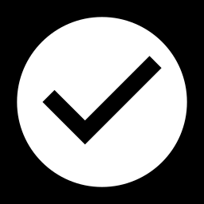
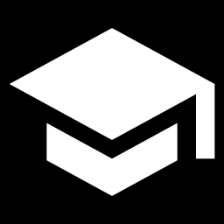
Modelo pre-entrenado o entrenamiento propio
Pre-entrenado (hoy)
Entrenamiento propio
Ya conoce 80 clases: personas, autos, animales, objetos de casa.
Se descarga y se usa en minutos.
No sirve si necesitas algo que no está en la lista.
Detecta tus clases: piedra/papel/tijera, un sensor, un casco.
Necesitas cientos de fotos etiquetadas con cajas.
Se entrena en un PC con GPU o en Colab y se usa igual que hoy.
Fotos
Etiquetar cajas
Entrenar
Exportar
Tu proyecto
Herramientas para etiquetar: Roboflow, Label Studio, CVAT. Cómo se entrena la red por dentro: Minería de Datos.
Tecnologías Disruptivas · Escuela de Informática · Universidad Andrés Bello
36
Notes:
Para la clase usamos el modelo pre-entrenado en COCO. Si el proyecto necesita detectar algo que no está en las 80 clases (ej.: un componente electrónico específico, una plaga, un casco), se re-entrena el modelo con imágenes propias etiquetadas (transfer learning). Se entrena en un PC con GPU o en Google Colab y luego se usa el modelo igual que yolo26n.pt. Es la misma idea del ejemplo de piedra, papel o tijera. Profundidad: Minería de Datos.

Slide 37
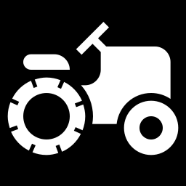
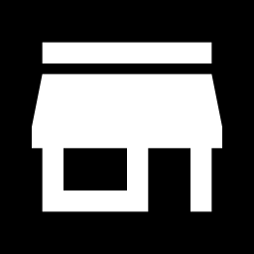
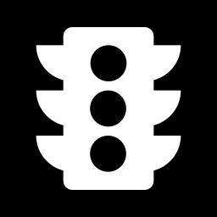
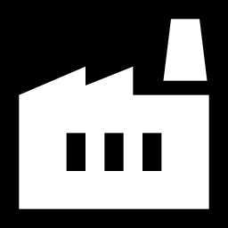
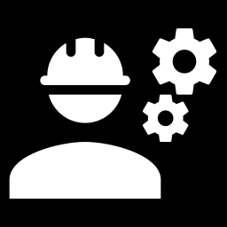
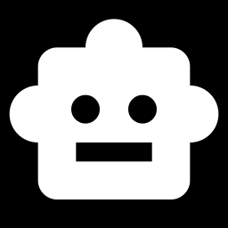
Casos de uso del reconocimiento de objetos
Agricultura
Retail
Tránsito
Contar frutos, detectar plagas y malezas desde drones.
Góndolas vacías, filas en caja, conteo de clientes.
Contar vehículos y medir congestión en cruces.
Industria
Seguridad laboral
Robótica
Control de calidad: piezas con defectos en la línea.
Verificar casco y chaleco en obras y faenas.
Que un robot encuentre y tome objetos.
¿Cuál de estos podrían prototipar con una cámara y un ESP32 este semestre?
Tecnologías Disruptivas · Escuela de Informática · Universidad Andrés Bello
37

Slide 38
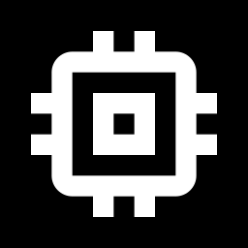
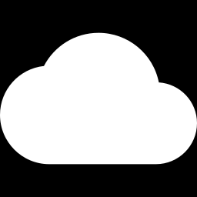
¿Dónde procesamos: en el borde o en la nube?
La misma detección puede correr cerca de la cámara o en un servidor remoto. Cada opción tiene costos.
En el borde (notebook, Pi)
En la nube (API)
Respuesta inmediata, sin internet.
La imagen no sale del dispositivo: más privacidad.
Potencia limitada: modelos pequeños.
Modelos grandes y más precisos.
Depende de la red: latencia y costo.
Las imágenes viajan a un tercero.
También se puede poner el modelo detrás de una API con FastAPI, igual que en el taller de Docker + TensorFlow. Lo veremos en la Clase 3.
Tecnologías Disruptivas · Escuela de Informática · Universidad Andrés Bello
38
Notes:
Edge computing: el procesamiento ocurre cerca de la cámara (notebook, Raspberry Pi). Nube: se envía la imagen a un servidor (por ejemplo una API como la del taller de Docker + TensorFlow, o un servicio de AWS). Mencionar privacidad: si la imagen no sale del dispositivo, se reduce el riesgo.

Slide 39




Ética y privacidad
Una cámara con IA puede identificar personas. Como ingenieros, diseñamos con responsabilidad.
Consentimiento
Sesgos
¿Las personas saben que se las está grabando y para qué?
Un modelo entrenado con pocos ejemplos de un grupo falla más con ese grupo.
Biometría
Almacenamiento
El rostro es un dato sensible: identificar no es lo mismo que contar.
Guardar solo lo necesario: muchas veces basta el número, no la imagen.
En Chile, la Ley 21.719 de protección de datos personales entra en vigencia el 1 de diciembre de 2026. En la práctica: contamos personas, no las identificamos.
Tecnologías Disruptivas · Escuela de Informática · Universidad Andrés Bello
39
Notes:
La Ley 21.719 de protección de datos personales entra en vigencia el 1 de diciembre de 2026. Imágenes donde se identifica a una persona son datos personales; los datos biométricos (rostro) son datos sensibles. Para la práctica: no grabar ni guardar imágenes de personas sin su consentimiento; trabajar con conteo anónimo.

Slide 40
Cierre de la Clase 2
YOLO detecta qué hay y dónde en una sola pasada: clase, confianza y caja.
Velocidad vs precisión: en el borde se elige el modelo más pequeño que cumpla.
Diseñar con responsabilidad: contar personas, no identificarlas.
Para la próxima clase
Traer el ESP32 del proyecto con su cable USB, un LED (o buzzer / servo).
Arduino IDE con soporte para ESP32 instalado.
Pensar: ¿qué objeto debería detectar su proyecto y qué debería pasar?
Tecnologías Disruptivas · Escuela de Informática · Universidad Andrés Bello
40

Slide 41
CLASE 3
Integración: del modelo al mundo físico
El computador ve, el ESP32 actúa · ESP32-CAM como cámara
Tecnologías Disruptivas · Escuela de Informática · Universidad Andrés Bello
41

Slide 42

El computador ve, el ESP32 actúa
Cámara
Computador
WiFi · HTTP
ESP32
Webcam, celular o ESP32-CAM
Notebook o Raspberry Pi con Python 3 y YOLO26n
GET /led?estado=on
LED, relé, servo o buzzer
Lo que hace el programa en cada cuadro de video:
Capturar imagen
Detectar con YOLO
¿Hay una persona?
Avisar al ESP32 solo si cambió
El LED es solo el comienzo: puede ser una barrera (servo), una alarma (buzzer) o un registro en una base de datos.
Tecnologías Disruptivas · Escuela de Informática · Universidad Andrés Bello
42
Notes:
Arquitectura completa de la práctica. El notebook (o la Raspberry Pi 4) recibe el video, corre YOLO y decide. Si detecta la clase objetivo (por defecto 'person'), envía una petición HTTP por WiFi al ESP32, que enciende un LED. El LED se puede reemplazar por cualquier actuador ya visto en el ramo.

Slide 43
Código · Detectar y avisar al ESP32
07_yolo_esp32.py (extracto)
IP_ESP32 = "192.168.1.50" # <-- la IP que muestra el ESP32 en el Monitor Serie
CLASE_OBJETIVO = "person"
estado_anterior = None
while True:
frame = leer()
r = modelo(frame, imgsz=320, conf=0.5, verbose=False)[0]
detectado = any(modelo.names[int(c.cls)] == CLASE_OBJETIVO for c in r.boxes)
if detectado != estado_anterior: # avisar solo si cambia
estado = "on" if detectado else "off"
try:
requests.get(f"http://{IP_ESP32}/led", params={"estado": estado}, timeout=1)
print(CLASE_OBJETIVO, "->", estado)
except requests.RequestException as e:
print("No se pudo contactar al ESP32:", e)
estado_anterior = detectado
¿Por qué «solo si cambia»? Para no enviar 10 peticiones por segundo al ESP32. Es el mismo criterio de eficiencia que usamos con sensores.
Tecnologías Disruptivas · Escuela de Informática · Universidad Andrés Bello
43
Notes:
Solo se envía la orden cuando el estado cambia (aparece o desaparece la persona), para no saturar al ESP32 con una petición por cuadro. timeout=1 evita que el programa se quede pegado si el ESP32 no responde. El computador y el ESP32 deben estar en la misma red WiFi.

Slide 44
Código · El ESP32 recibe la orden
esp32_actuador.ino (Arduino IDE)
1
Cargar el sketch con tu red WiFi.
#include <WiFi.h>
#include <WebServer.h>
const char* SSID = "NOMBRE_RED";
const char* PASS = "CLAVE_RED";
const int PIN_LED = 2;
WebServer servidor(80);
void manejarLed() {
String estado = servidor.arg("estado");
digitalWrite(PIN_LED, estado == "on" ? HIGH : LOW);
servidor.send(200, "text/plain", "LED " + estado);
}
void setup() {
Serial.begin(115200);
pinMode(PIN_LED, OUTPUT);
WiFi.begin(SSID, PASS);
while (WiFi.status() != WL_CONNECTED) delay(500);
Serial.println(WiFi.localIP()); // copiar en Python
servidor.on("/led", manejarLed);
servidor.begin();
}
void loop() { servidor.handleClient(); }
2
Copiar la IP del Monitor Serie en IP_ESP32.
3
Probar desde el navegador: http://IP/led?estado=on
4
Ejecutar python 07_yolo_esp32.py.
Cambia el LED por un servo (barrera), un buzzer (alarma) o un relé.
Tecnologías Disruptivas · Escuela de Informática · Universidad Andrés Bello
44
Notes:
Sketch de Arduino IDE para ESP32 (librerías WiFi y WebServer incluidas en el core ESP32). El GPIO 2 corresponde al LED integrado en muchas placas DevKit; si no, conectar un LED con resistencia de 220 ohm. Probar primero desde el navegador del celular: http://IP/led?estado=on

Slide 45
Momento de código 5
AHORA EN TU COMPUTADOR
≈ 15 min
07_yolo_esp32 + ESP32
Que una detección de YOLO encienda algo en tu ESP32.
$ python 07_yolo_esp32.py
Prueba esto:
Carga el sketch en el ESP32 con tu red WiFi y prueba en el navegador: http://IP/led?estado=on
1
Copia la IP en IP_ESP32, ejecuta y ponte frente a la cámara: ¿se enciende el LED?
2
Cambia CLASE_OBJETIVO y reemplaza el LED por un buzzer, un relé o un servo de su proyecto.
3
El computador y el ESP32 deben estar en la misma red WiFi (la red de la universidad puede bloquearlo: usen el celular como hotspot).
Tecnologías Disruptivas · Escuela de Informática · Universidad Andrés Bello
45
Notes:
Problema típico: redes con aislamiento de clientes (redes institucionales) no permiten que los dispositivos se vean entre sí. Solución: hotspot del celular para el notebook y el ESP32.

Slide 46
Cuando llegue la ESP32-CAM
1
En Arduino IDE: Archivo → Ejemplos → ESP32 → Camera → CameraWebServer.
El mismo código, otra cámara
2
Descomenta el modelo de tu placa (normalmente CAMERA_MODEL_AI_THINKER) y escribe tu WiFi.
python 01_ver_camara.py
http://IP:81/stream
python 05_yolo_camara.py
http://IP:81/stream
3
Carga el programa y copia la IP del Monitor Serie (115200 baudios).
4
Abre http://IP en el navegador: debería verse el video.
La ESP32-CAM solo envía la imagen por WiFi. YOLO se ejecuta en el notebook o en la Raspberry Pi: la cámara está donde se necesita y el cómputo, donde hay potencia.
La AI Thinker no trae USB: se programa con un adaptador USB-serial o una base ESP32-CAM-MB.
Si el video se corta, baja la resolución desde la página de la cámara.
Tecnologías Disruptivas · Escuela de Informática · Universidad Andrés Bello
46
Notes:
La ESP32-CAM no tiene potencia para correr YOLO: solo captura y transmite la imagen por WiFi. El procesamiento se hace en el notebook o en la Raspberry Pi. El ejemplo CameraWebServer viene con el soporte de ESP32 en Arduino IDE; el video queda en http://IP:81/stream. La placa AI Thinker no trae USB: se programa con un adaptador USB-serial o una base ESP32-CAM-MB.

Slide 47
Momento de código 6
AHORA EN TU COMPUTADOR
≈ 10 min
ESP32-CAM como cámara
Reemplazar la webcam por la ESP32-CAM sin cambiar el código.
$ python 01_ver_camara.py http://IP:81/stream
$ python 05_yolo_camara.py http://IP:81/stream
Prueba esto:
Cambia la resolución en la página http://IP y compara los FPS con los de la webcam.
1
Ubica la ESP32-CAM donde la pondrían en su proyecto: ¿detecta bien desde ahí?
2
Sistema completo: python 07_yolo_esp32.py http://IP:81/stream → la ESP32-CAM ve, el notebook decide, el ESP32 actúa.
3
Si aún no llegan las ESP32-CAM, usen el celular como cámara por WiFi: es exactamente el mismo flujo.
Tecnologías Disruptivas · Escuela de Informática · Universidad Andrés Bello
47

Slide 48
Extensión · El detector como servicio web
yolo_api.py
respuesta JSON
app = FastAPI(title="Detector de objetos YOLO")
modelo = YOLO("yolo26n.pt")
@app.post("/detectar/")
async def detectar(file: UploadFile = File(...)):
datos = np.frombuffer(await file.read(), np.uint8)
img = cv2.imdecode(datos, cv2.IMREAD_COLOR)
r = modelo(img, conf=0.5, verbose=False)[0]
return {"objetos": [
{"clase": modelo.names[int(c.cls)],
"confianza": round(float(c.conf), 2),
"caja": [int(v) for v in c.xyxy[0]]}
for c in r.boxes]}
{"objetos": [
{"clase": "bus",
"confianza": 0.88,
"caja": [0,230,803,750]},
{"clase": "person",
"confianza": 0.87, ...
Abrir http://localhost:8000/docs
Subir una imagen y ejecutar
pip install fastapi uvicorn python-multipart
uvicorn yolo_api:app --host 0.0.0.0 --port 8000
Es el mismo patrón del taller de Docker + TensorFlow (MNIST): cambia el modelo, la API es igual.
Tecnologías Disruptivas · Escuela de Informática · Universidad Andrés Bello
48
Notes:
Mismo patrón del taller 'API de reconocimiento de dígitos en Docker y TensorFlow': un endpoint POST que recibe una imagen y devuelve JSON. La diferencia es que aquí el modelo ya viene entrenado y devuelve varios objetos. Se puede empaquetar en Docker igual que en ese taller.

Slide 49
Momento de código 7
AHORA EN TU COMPUTADOR
≈ 10 min
yolo_api.py (opcional)
Poner el detector detrás de una API y que otro grupo lo use.
$ pip install fastapi uvicorn python-multipart
$ uvicorn yolo_api:app --host 0.0.0.0 --port 8000
Prueba esto:
Abre http://localhost:8000/docs, sube una foto y revisa el JSON de respuesta.
1
Comparte tu IP con otro grupo y que ellos usen tu detector desde su computador.
2
Agrega al JSON la cantidad total de objetos encontrados.
3
Si ya hicieron el taller de Docker + TensorFlow, pueden empaquetarla igual en un contenedor.
Tecnologías Disruptivas · Escuela de Informática · Universidad Andrés Bello
49

Slide 50
Problemas frecuentes
Síntoma | Causa probable | Solución
externally-managed-environment | pip fuera del entorno virtual | Activar el entorno vision
TesseractNotFoundError | Tesseract no instalado o fuera del PATH | Instalarlo y reiniciar la terminal
La webcam no abre | La usa otra app o es otro índice | Cerrar Teams/Zoom; probar 1
Cámara WiFi no conecta | Redes distintas o red bloqueada | Misma red; hotspot del celular
Muy pocos FPS | Modelo a 640 px | TAMANO = 320 (en la Pi: NCNN)
ESP32 no responde | IP incorrecta o red con aislamiento | Revisar Monitor Serie; hotspot
OCR con basura | Poca luz, texto chico o inclinado | Acercar, iluminar, --psm 7
Tecnologías Disruptivas · Escuela de Informática · Universidad Andrés Bello
50

Slide 51
Desafío: llévenlo a su proyecto
Nivel 1 · Contador de aforo
1
Si hay más de N personas (u objetos) frente a la cámara, encender un LED rojo en el ESP32; si no, uno verde.
Nivel 2 · Barrera inteligente
2
Con la ESP32-CAM, leer con OCR un código impreso. Si está en una lista autorizada, mover un servo en el ESP32.
Nivel 3 · Tu propio detector
3
Entrenar YOLO con fotos propias (en Colab): un objeto de su proyecto o piedra, papel o tijera.
Pista: el nivel 2 combina 03_ocr.py y 07_yolo_esp32.py. El nivel 3 es un adelanto de lo que verán en Minería de Datos.
Tecnologías Disruptivas · Escuela de Informática · Universidad Andrés Bello
51
Notes:
Desafío para integrar en sus proyectos cuando lleguen las ESP32-CAM. Sugerencia: pedir un video corto del prototipo funcionando.

Slide 52

Conclusión
Una imagen es una matriz de números: procesarla es hacer matemática sobre ella.
El OCR convierte píxeles en texto, con una confianza que siempre hay que validar.
YOLO detecta qué hay y dónde en una sola pasada; YOLO26n corre en un notebook o en una Raspberry Pi.
Cámara + IA + ESP32 = un sistema que ve, decide y actúa sobre el mundo físico.
Próximo paso: cómo aprenden por dentro estas redes neuronales → Minería de Datos.
Tecnologías Disruptivas · Escuela de Informática · Universidad Andrés Bello
52

Slide 53
Muchas gracias por su atención
¿Preguntas?
Profesor Luis Delgado Ayala

Slide 54
ANEXO
Preparar la Raspberry Pi 4 para la demo
Para el profesor o para grupos que tengan una Raspberry Pi
Tecnologías Disruptivas · Escuela de Informática · Universidad Andrés Bello
53

Slide 55
Anexo · Instalar en la Raspberry Pi 4
terminal de la Raspberry Pi
# 1) Actualizar el sistema e instalar Tesseract (con idioma español)
sudo apt update && sudo apt full-upgrade -y
sudo apt install -y python3-venv tesseract-ocr tesseract-ocr-spa
# 2) Crear y activar un entorno virtual (puede usar picamera2 del sistema)
python3 -m venv --system-site-packages ~/vision
source ~/vision/bin/activate
# 3) Instalar las librerías de Python
pip install -U pip
pip install ultralytics pytesseract requests
Cada vez que abras una terminal nueva: source ~/vision/bin/activate
Probar la cámara CSI: rpicam-hello · con Camera Module usar la fuente picam
ultralytics instala PyTorch y OpenCV: la primera vez tarda varios minutos.
Importante: Raspberry Pi OS de 64 bits. En 32 bits PyTorch no se puede instalar.
Tecnologías Disruptivas · Escuela de Informática · Universidad Andrés Bello
54
Notes:
El entorno virtual evita el error 'externally-managed-environment' de Raspberry Pi OS. --system-site-packages permite usar picamera2, que viene preinstalado en el sistema. La primera instalación de ultralytics descarga PyTorch y puede tardar varios minutos: conviene hacerla antes de la clase.

